Slide 1
Engenharia de Software 01
Unidade 01 – Parte 03
Processo Unificado e Modelos Ágeis

Slide 2
Aulas anteriores – Unidade 01
Parte 01
  Conceitos básicos de engenharia de software;
  Exemplos de crise do software;
  Mitos do software;
Parte 02
  Modelos de desenvolvimento de software
    Cascata;
    Prototipação;
    Espiral;
    Transformação (descrição formal);
    Incremental;
    Desenvolvimento rápido RAD;
    Técnicas de 4ª geração;
  O processo de desenvolvimento de software;
  Testes e manutenção de software

Slide 3
Unidade 01 – Parte 03 - Processo Unificado e Modelos Ageis
Processo unificado
Evolução do paradigma de orientação a objetos na década de 90;
Existiam diversas propostas de métodos e analise de OOP
Surgiu, então, a UML (Unified Modeling Language – Linguagem de Modelagem Unificada).
Nasceu da união das melhores características de seus modelos de desenvolvimento de software;
Três pesquisadores – James Rumbaugh, Grady Booch e Ivar Jacobson;
Desafio: construir um modelo que pudesse se tornar um padrão de referência para modelagem orientada a objeto.

Slide 4
UML
Podemos dizer que a UML se encaixa como um método.
Diversas ferramentas automatizadas (Técnicas de 4ª. Geração).
Criou-se então o seguinte contexto:
  As pessoas tinham um método disponível para modelagem, bem como diversas ferramentas automatizadas, mas não tinham um processo para guiar o desenvolvimento.

Slide 5
Processo Unificado
Os mesmos pesquisadores que propuseram a UML, criaram o Processo Unificado.
É um método para o desenvolvimento de softwares que utiliza processos mais ágeis;
Permite uma maior adaptação a realidade e as constantes mudanças nos requisitos;
Hoje em dia, existe uma grande quantidade de projetos desenvolvidos usando o Processo Unificado, ou adaptações deste processo.
“O RUP é uma das versões comerciais do Processo Unificado, e foi criado pela Rational Software Corporation, adquirida pela IBM.”

Slide 6
Processo Unificado
A documentação deste processo é feita com base na UML;
O RUP é considerado um processo bastante pesado;
  Em sua maioria é usado apenas por grandes equipes de desenvolvimento e grandes projetos.
  Entretanto, estes podem ser adaptados para projetos de menor escala, conforme as necessidades existentes.
Um outro processo que tem como base o Processo Unificado é o EUP (Enterprise Unified Process).
Mais detalhes sobre o EUP:
      www.enterpriseunifiedprocess.com
  que apresenta seu foco no âmbito empresarial.
Também podemos encontrar o OpenUp e OpenUp/Basic, que são processos open source.

Slide 7
Processo Unificado
Processo Unificado é semelhante aos outros modelos e métodos;
Fases do processo unificado também se encaixam nas fases do arcabouço genérico (modelo em cascata visto).
Quatro fases distintas:
  Concepção;
  Elaboração;
  Construção;
  Transição.

Slide 8
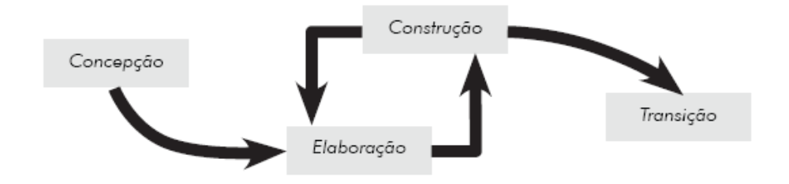
Ciclo de vida UP

Slide 9
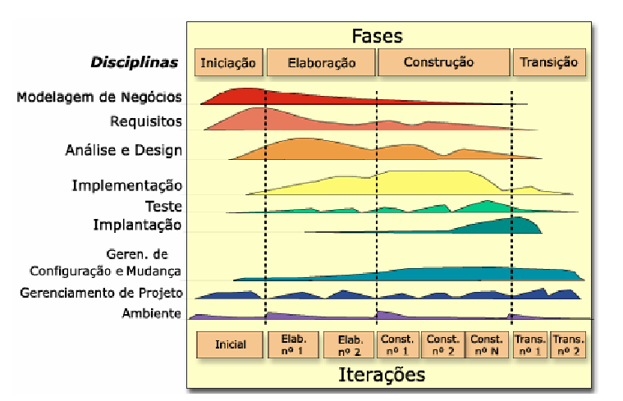
Fases e disciplinas do RUP

Slide 10
Concepção
A fase de concepção, consiste em um arcabouço genérico;
Se encaixa nas fases de comunicação, onde há grande interação com o cliente, e de planejamento;
A idéia é que esta fase ocorra uma única vez;
E que forneça uma visão geral daquilo que se quer do sistema;
É feito um estudo de viabilidade e são identificados os requisitos para o software, que são obtidos em uma forma mais genérica.

Slide 11
Concepção
Nesta fase, são também usados os casos de uso para descrever pontos importantes do sistema.
Feitas atividades de identificação de riscos e cronogramas.
O artefato mais importante obtido desta fase é a coleção inicial de casos de uso (modelagem do negocio).
Outros artefatos desta etapa são:
  Documento de visão;
  Glossário;
  Avaliação de riscos;

Slide 12
Elaboração
Se encaixam nas atividades de comunicação e modelagem do arcabouço genérico;
Feitas as atividades de análise detalhada de requisitos.
Feito o detalhamento dos requisitos levantados inicialmente, usando casos de uso.
Nesta fase também é feito o projeto do sistema, com base na UML.
Um dos principais objetivos desta etapa é criar um conjunto de classes que descreva o comportamento do sistema.
Artefatos desta etapa:
  Cronograma de atividades;
  Cronograma de custo;
  Diagramas de classe;

Slide 13
Construção
Mesmas atividades da fase de construção do modelo genérico:
  programação
  testes.
Principal objetivo é programar e testar cada funcionalidade definida nos casos de uso;
Resultado da programação são os incrementos do software;
São projetados e executados testes unitários (um teste unitário tem por objetivo testar cada funcionalidade do sistema separadamente);
Também é feita a integração da funcionalidade produzida com as funcionalidades já existentes;
Falhas ou possíveis melhorias são automaticamente reportados fazendo com que o projeto volte a sua elaboração.

Slide 14
Transição
Ocorre somente ao final do projeto, após o último ciclo iterativo.
O sistema é instalado no cliente.
Abrange os últimos estágios da atividade genérica de construção e a primeira parte da atividade genérica de implantação.
O software é testado no ambiente do cliente, que dá os retornos sobre as modificações necessárias.
Também são criadas informações de apoio, como manuais, guias de solução de problemas, procedimentos de instalação.
Na conclusão da fase de transição, o incremento de software torna-se uma versão utilizável do software.
Podem ser gerados os relatórios de teste beta, como também pode ser feita uma realimentação geral com base nos comentários feitos pelo usuário.

Slide 15
Ciclo Interativo
Entre elaboração e construção.
O trabalho maior de análise, projeto e implementação é realizado em ciclos curtos.
Quando estes ciclos iterativos terminam:
  tem-se o sistema praticamente pronto;
  faltando apenas os testes finais de integração;
  implantação junto ao usuário.
Podemos dizer que, o Processo Unificado também é interativo;
É necessário que o cliente esteja envolvido no processo e esteja a par das funcionalidades desenvolvidas desde o início do processo de desenvolvimento.

Slide 16
Processo Unificado
Diversas críticas;
Processos sobrecarregarem as equipes com muita documentação.
Embora a documentação seja indiscutivelmente importante;
Pesquisadores propuseram métodos que têm uma filosofia diferenciada, que são os Métodos Ágeis.
Os métodos ágeis surgiram com base:
  hoje em dia, os requisitos de um software modificam cada vez mais constantemente;
  existe a necessidade de adaptação do projeto a estas mudanças.
Os métodos ágeis têm sempre em mente a satisfação do cliente.

Slide 17
Métodos Ágeis
Publicação do Manifesto de Desenvolvimento Ágil ( 2001) que se iniciaram as pesquisas com este tipo de método.
No Manifesto, foi declarado que (PRESSMAN, 2006):
    Indivíduos e interações têm maior importância que processos e ferramentas;
    Software funcionando tem maior importância do que documentação completa e detalhada;
    Colaboração com o cliente tem mais importância do que negociação de contratos;
    Adaptação a mudanças tem mais importância do que seguir o plano inicial.

Slide 18
Métodos Ágeis
Objetivo:
  realizar aquilo que foi solicitado.
  manter a equipe altamente motivada.
  diminuir os gastos trabalhando com número pequeno de pessoas.
  trabalhar com a entrega progressiva e incremental do software,.
  manter a simplicidade no desenvolvimento.
Existem diversos processos de desenvolvimento ágeis: XP e SCRUM, Família Crystal, FDD, DSDM;

Slide 19
Extreme Programming (XP)
É um processo de desenvolvimento mais leve, útil para equipes de desenvolvimento de pequenas e médias empresas.
O XP tem sido bastante utilizado e contempla quatro atividades:
  Planejamento;
  Projeto;
  Codificação;
  Teste.

Slide 20
Extreme Programming (XP)
No planejamento:
  o cliente constrói “histórias” que descrevem as funcionalidades que ele deseja que o sistema contenha.
  Cada história recebe uma ordem de prioridade.
  A equipe XP atribui a cada uma destas histórias um valor de custo que irá indicar o tempo de desenvolvimento necessário para concluir a história.
  Neste caso, histórias que tomam muito tempo de desenvolvimento são divididas.
  Uma história deve possuir os seguintes atributos:
    ser entendida pelos clientes e usuários;
    ser testável e ter valor para o cliente.

Slide 21
Extreme Programming (XP)
O projeto XP deve ser o mais simples possível;
Deve seguir o que foi definido pela história, sem previsões de outras possibilidades.
Para histórias mais complexas, recomenda-se fazer o uso de protótipos, facilitando, desta forma, a interação entre cliente e desenvolvedor.
Um teste unitário para cada historia construída.

Slide 22
Extreme Programming (XP)
Objetivo: adquirir um maior conhecimento de como a atividade deve funcionar.
O teste é aplicado assim que a funcionalidade fica pronta.
O XP também trabalha a programação em pares, ou seja, todo código é escrito por um par de programadores.
Testes de integração das historias e aceitação.

Slide 23
SCRUM
Segundo Pressman (2006), “o Scrum define o uso de um conjunto de padrões de processo de software eficientes para projetos que precisam ser desenvolvidos em um curto prazo, que tenham requisitos voláteis ou críticos”.
Os padrões de processo definem um conjunto de tarefas;
Permite à equipe construir um processo adaptado às necessidades do projeto:
  Pendência: listagem de requisitos, onde fica definida a sua ordem de prioridade;
  Sprint: o Scrum divide o desenvolvimento em iterações de 30 dias, chamadas sprints;
  Reunião Scrum: reuniões de 15 minutos, onde a equipe expõe os problemas, bem como o que foi feito desde a última reunião e o que vai ser feito no próximo passo;
  Demos: versões que o cliente avalia, contendo apenas as funcionalidades que efetivamente podem ser liberadas.

Slide 24
Trabalho
Pesquisem sobre outros projetos ágeis:
  Família Crystal;
  FDD (Feature Driven Development);
  DSDM (Dynamic Systems Development Methodology).
  Sites úteis:
        http://alistair.cockburn.us/crystal
        http://www.featuredrivendevelopment.com/
        http://www.dsdm.org/

